Slide 1
Старший преподаватель кафедры геологии, гидрометеорологии и геоэкологии БашГУ
Камалова Рита Галимьяновна
Факультет наук и Земле и туризма
E-mail: galim-rita@yandex.ru
vk.com/rita_galim
@rita_galim.yanovna

Slide 2
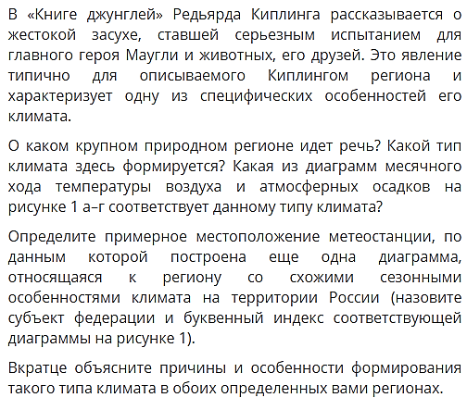
Факультет наук и Земле и туризма
Кафедра геологии, гидрометеорологии и геоэкологии
Аналитическое задание

Slide 3
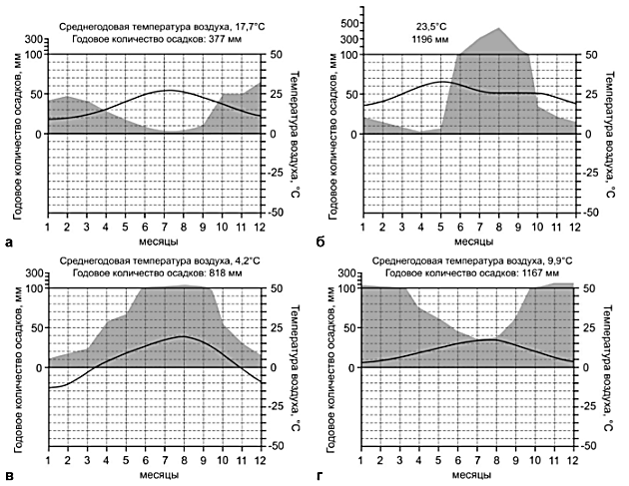
Факультет наук и Земле и туризма
Кафедра геологии, гидрометеорологии и геоэкологии

Slide 4
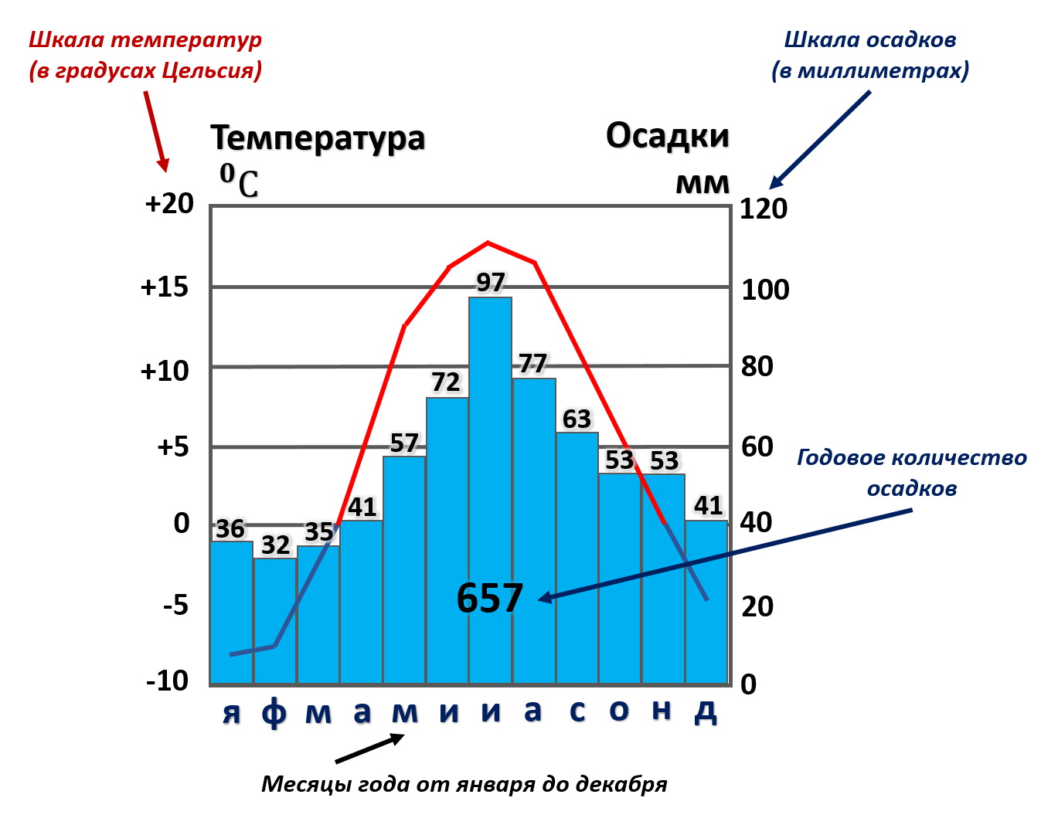
Факультет наук и Земле и туризма
Кафедра геологии, гидрометеорологии и геоэкологии

Slide 5
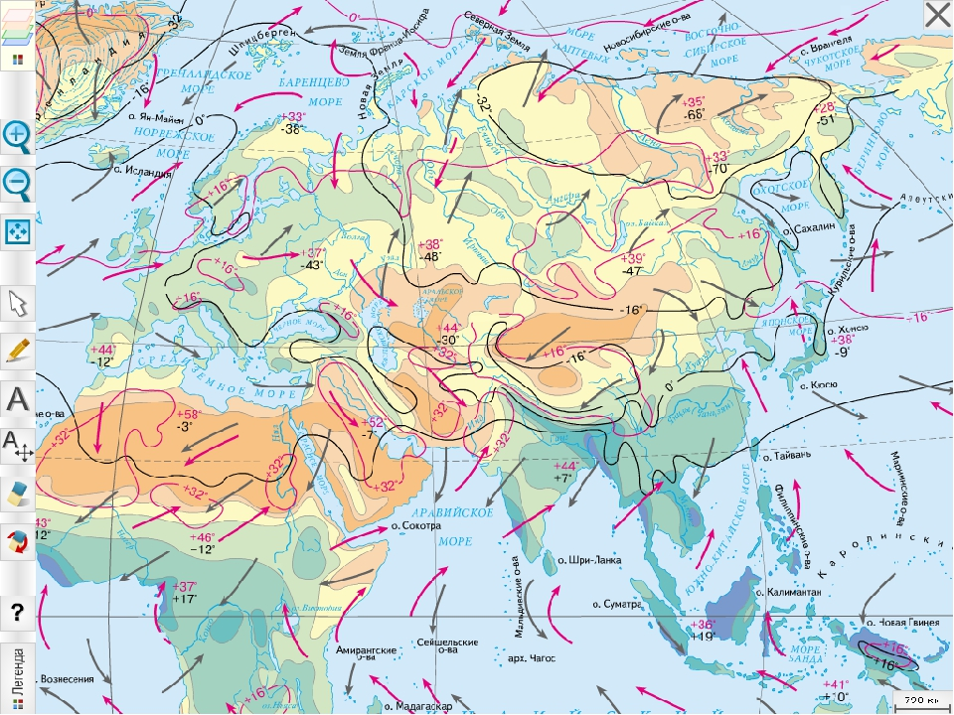

Факультет наук и Земле и туризма
Кафедра геологии, гидрометеорологии и геоэкологии

Slide 6
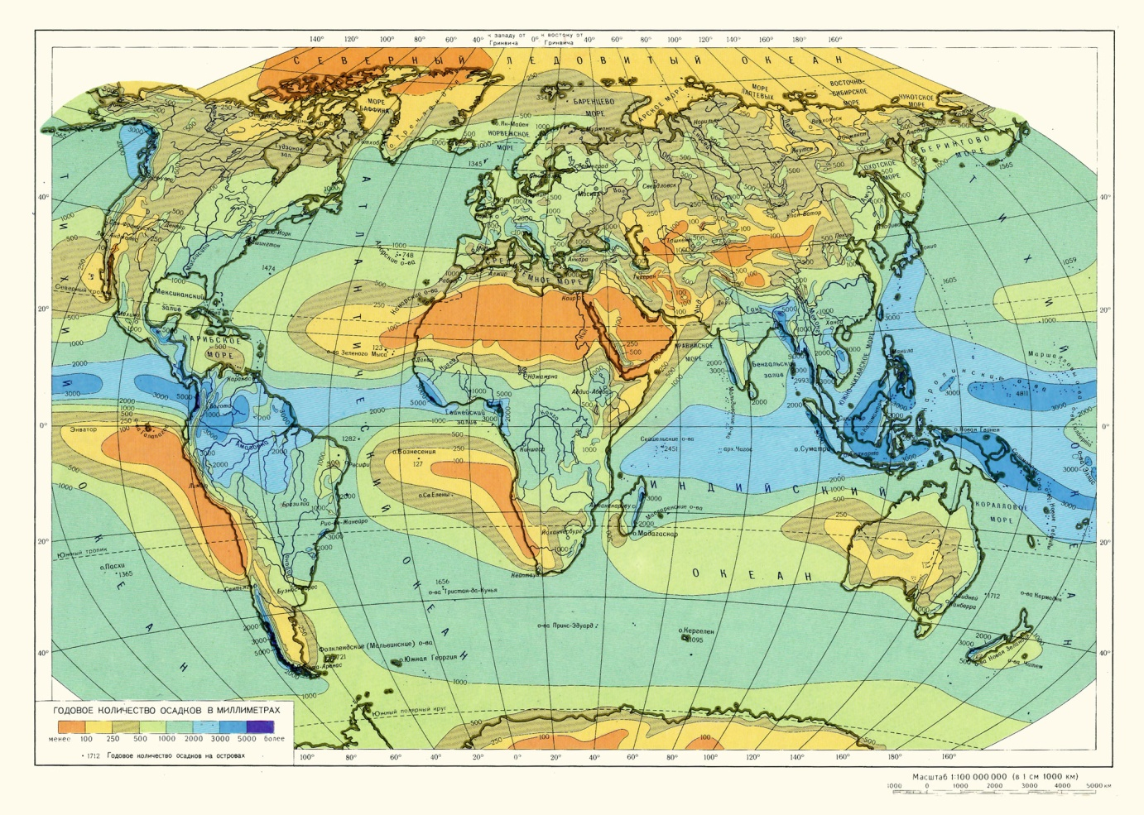
Факультет наук и Земле и туризма
Кафедра геологии, гидрометеорологии и геоэкологии
Рекомендации для подготовки к олимпиаде

Slide 7
Факультет наук и Земле и туризма
Кафедра геологии, гидрометеорологии и геоэкологии
Тестовое задание
Как называются высокогорные альпийские луга с преобладанием ксерофитных злаков, чередующиеся с участками моховых болот и каменистых пространств на высоте 3800-4500 м в Экваториальных Андах?
А. Парамос
Б. Льянос
В. Гилея
Г. Прерия

Slide 8
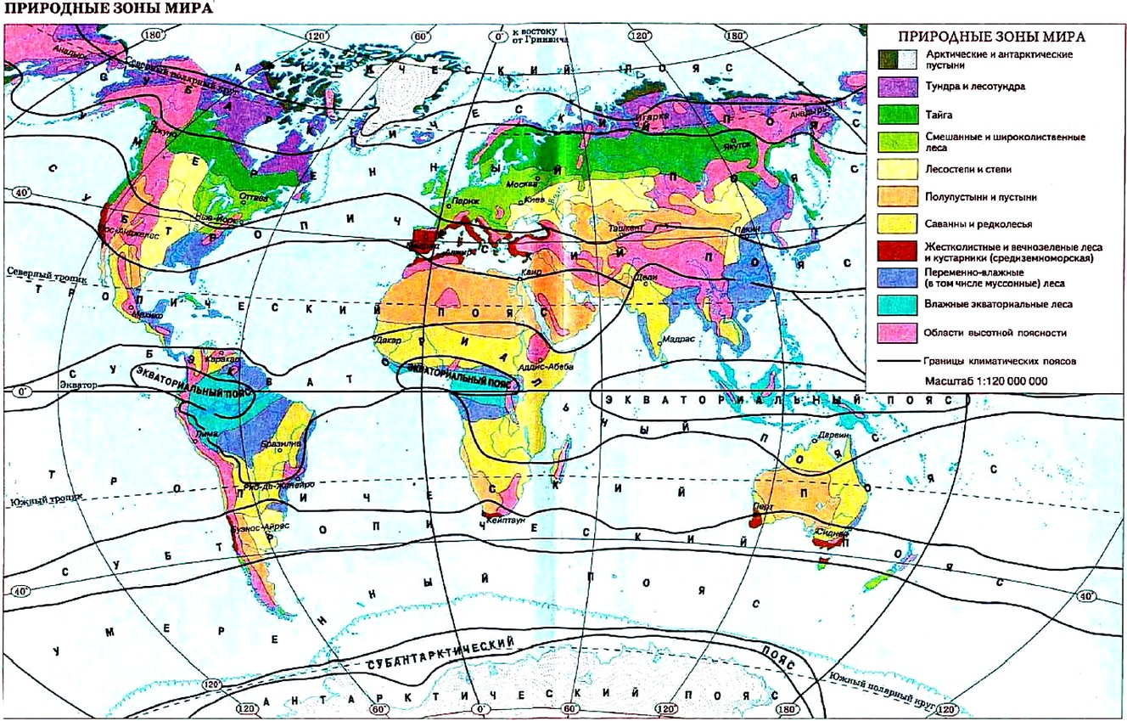
Факультет наук и Земле и туризма
Кафедра геологии, гидрометеорологии и геоэкологии
Рекомендации для подготовки к олимпиаде

Slide 9
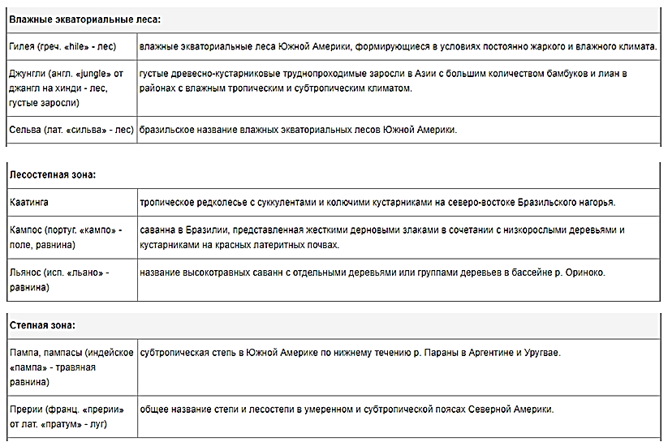
Факультет наук и Земле и туризма
Кафедра геологии, гидрометеорологии и геоэкологии
Рекомендации для подготовки к олимпиаде

Slide 10
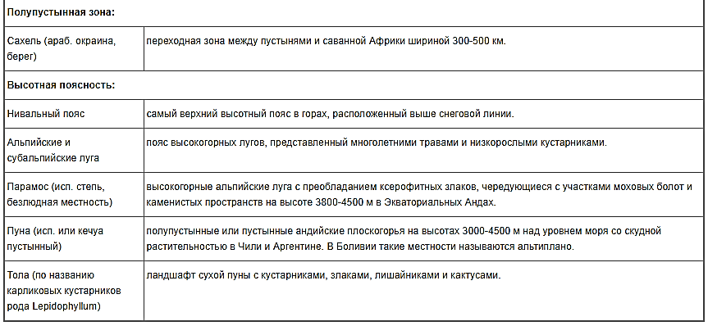
Факультет наук и Земле и туризма
Кафедра геологии, гидрометеорологии и геоэкологии
Рекомендации для подготовки к олимпиаде

Slide 11
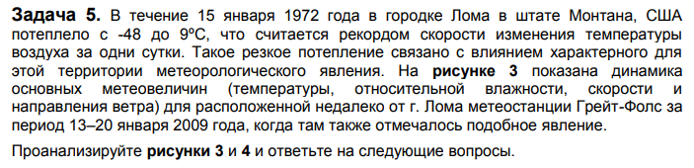
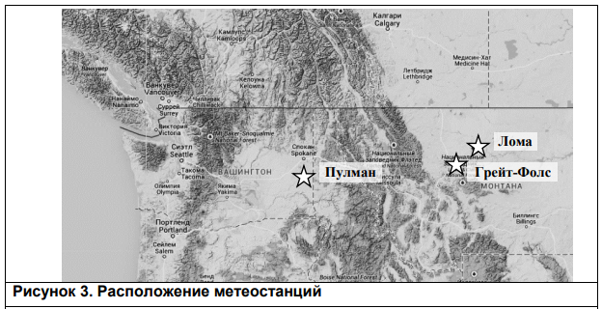
Факультет наук и Земле и туризма
Кафедра геологии, гидрометеорологии и геоэкологии
Задача для самостоятельного решения

Slide 12
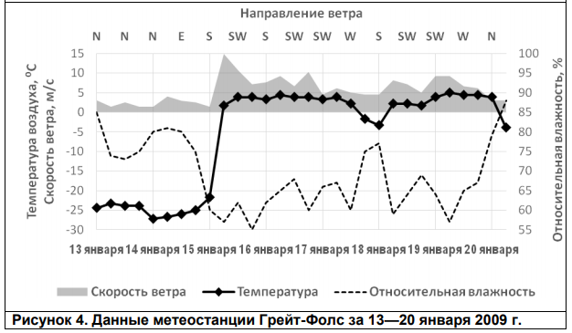
Факультет наук и Земле и туризма
Кафедра геологии, гидрометеорологии и геоэкологии

Slide 13
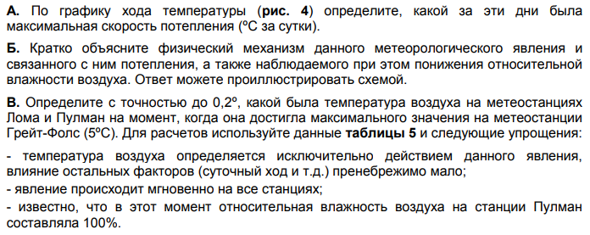
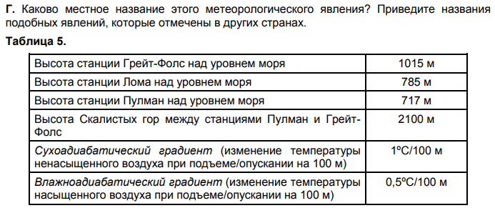
Факультет наук и Земле и туризма
Кафедра геологии, гидрометеорологии и геоэкологии

Slide 14
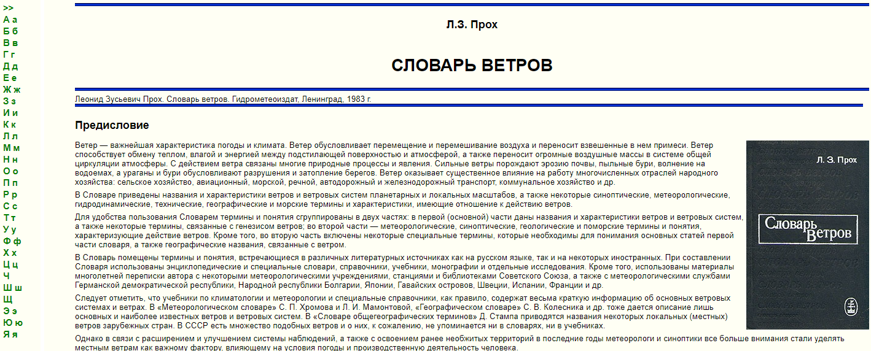
Факультет наук и Земле и туризма
Кафедра геологии, гидрометеорологии и геоэкологии
Рекомендации для подготовки к олимпиаде
URL: www.parusanarod.ru/bib/books/proh/

Slide 15
Факультет наук и Земле и туризма
Кафедра геологии, гидрометеорологии и геоэкологии
Ответ на задачу для самостоятельного решения
А. 29—31 ⁰С за сутки.
Б. Процесс образования фена, при опускании с подветренной стороны воздух адиабатически нагревается и иссушается
В. Решение: для Пулмана решаем классическую задачу про фен «задом-наперед»: вначале вычитаем нагрев воздуха при спуске, затем прибавляем его охлаждение при подъеме. Для Лома просто рассчитываем, на сколько нагреется воздух, спускаясь далее вниз по склону до Лома.
Т Пулман = Т Грейт-фолс – 1 * (2100 - 1015)/100 +0.5 * (2100 - 717)/100 = 5 – 4.4 = 0.6 (правильный ответ от 0.4 до 0.8)
Т Лома = Т Грейт-фолс + 1*(1015 - 785)/100 ≈ Т Грейт - фолс + 2.3 = 5 + 2.3 = 7.3 (правильный ответ от 7.1 до 7.5)
Г. Чинук

